Slide 1
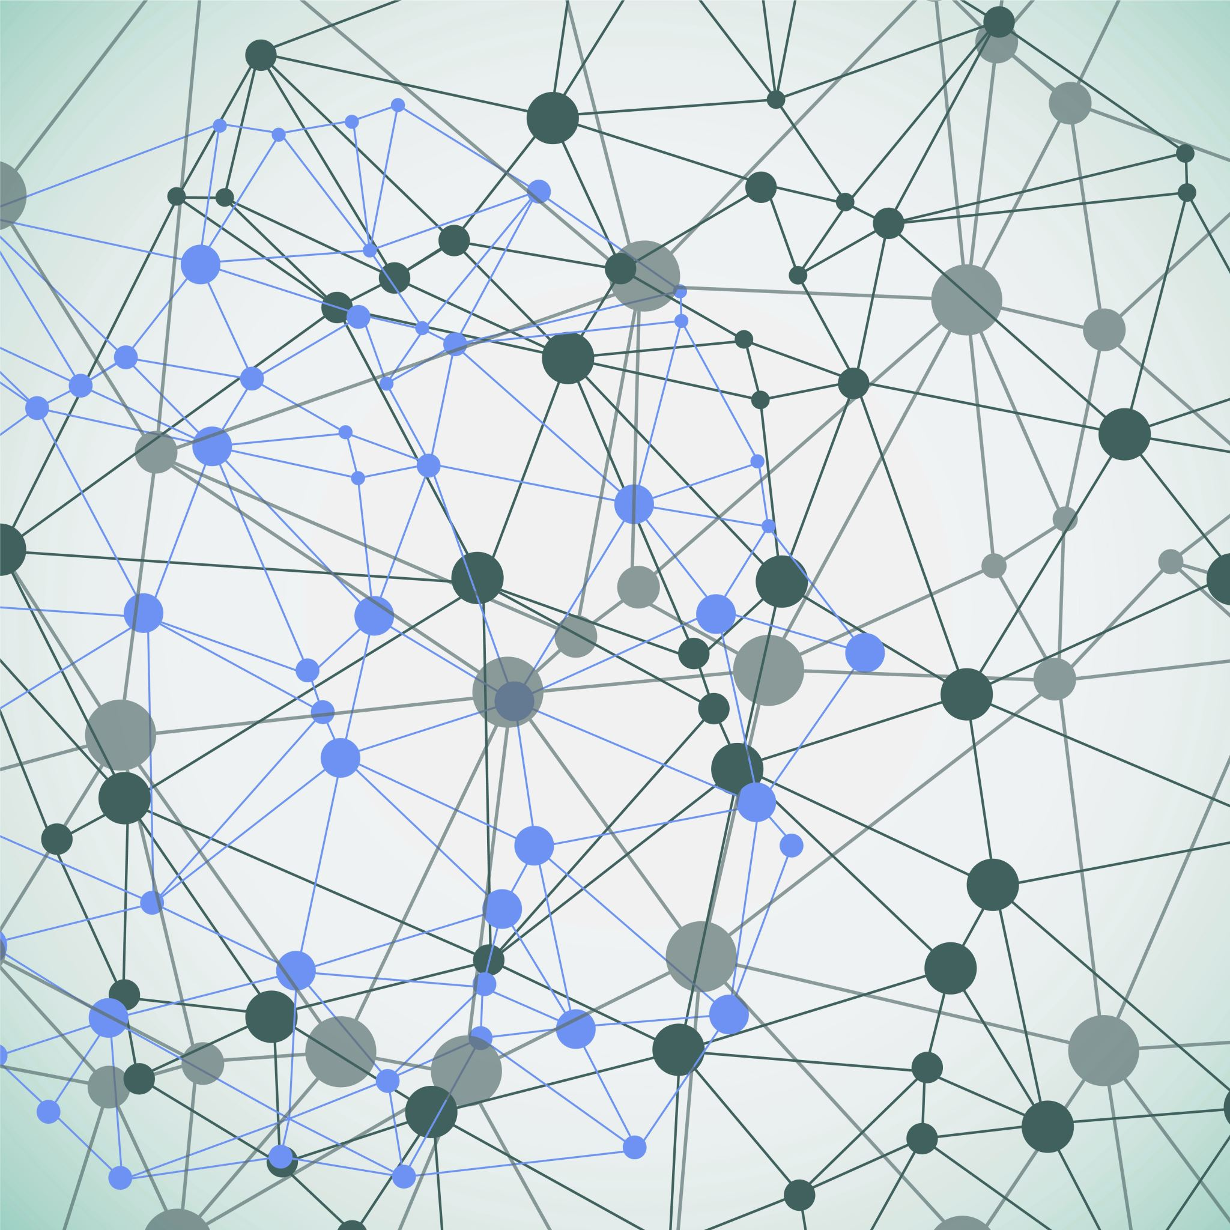
Portfolio de Cases em AI/ML
Cases de sucesso, aprendizagem e Vivência Educacional
Diego Duarte Menescal

Slide 2
Cases de sucesso
Atuando como Especialista em Soluções Data Driven

Slide 3
Case 1: órgão público
Problema: Vale a pena usar ferramentas open-source para fazer uma solução de OCR de placas?
Premissa: Ferramentas pagas ofereciam acurácia de +90%
Proposta: Usar somente ferramentas open-source para criar um MVP.
Prazo: 1 semana
Ferramentas utilizadas: Python, OpenCV, Tesseract.
Dataset: uma amostra pequena e estratificada
Resultado: Acurácia de 40%
Sugestão: Utilização de modelos LSTM do Tesseract para reconhecimento de sequências

Slide 4
Case 2: banco nacional
Problema: Análise de imagens de cadastro de conta online errava em quase 50% dos casos. Como melhorar?
Premissa: Utilizar o mesmo modelo (CNN) e ferramentas (Spark-Scala)
Proposta: Treinamento da equipe e elaboração do novo modelo CNN
Prazo: 30 dias
Ferramentas usadas: Intel BigDL (Spark), Scala
Resultados: Aumento na acurácia para 95%, redução de 50% no tempo de treinamento com biblioteca Intel BigDL

Slide 5
Case 3: órgão público de justiça
Problema: O volume de processos aumentava em 1500 por dia. Como automatizar a etapa de jurisprudência para acelerar as decisões do desembargador?
Proposta: 3 etapas: OCR dos processos + NLP dos textos + NER das entidades + Classificador de jurisprudências + Web UI
Divisão em 4 equipes: OCR, Texto, Preditivo, UI
Minha atuação: OCR e Preditivo
Prazo: 30 dias
Ferramentas usadas: Python, OpenCV, Tesseract, NLTK, Tensorflow, Keras
Resultado: Redução em 45% do tempo gasto anteriormente

Slide 6
Case 4: Hospital público
Problema: Preciso realizar pesquisa genética, mas os modelos levam 3 semanas para computar uma pessoa, sendo que tenho mais de 1000. Como melhorar esse tempo?
Proposta: Tunning do modelo matemático, da execução nos servidores e treinamento da equipe.
Prazo: 30 dias
Ferramentas utilizadas: Intel C Compiler e R
Resultado: Redução de 3 semanas para 8 horas

Slide 7
Case 5: Hospital público
Problema: Como automatizar a anonimização de dados sensíveis em imagens de exames, para ajudar os pesquisadores na elaboração de suas análises? Antes tudo era manual.
Premissa: Precisa ter uma precisão acima de 80%
Proposta: 4 etapas: Text Detection (TD) + OCR + NLP/NER + Blur
Prazo: 90 dias
Divisão em 3 equipes: TD/OCR, NLP/NER e Blur
Minha atuação: TD/OCR, Blur e Tunning
Ferramentas usadas: Python, Tensorflow-Keras, Tesseract, OpenCV, NLTK
Resultado: Acurácia (Intersect-over-union) de 95%

Slide 8
Case 6: Rede de supermercado
Problema: Uma rede de sensores monitorava a altura dos pallets para garantir o fluxo de mercadorias no fundo de loja. É possível predizer quanto tempo levaria para esvaziar as áreas de monitoramento?
Proposta: Geração de base de dados, análise dos dados e teste de modelagens
Prazo: 30 dias
Ferramentas: Python
Resultados: Estimativa de previsão com erro de 10% utilizando métodos de agrupamento em análise de gráficos.

Slide 9
Case 7: rede de supermercado
Problema: Como aplicar métodos preditivos para KPIs em um centro de monitoramento operacional nacional?
Proposta: Consultoria para elaborar um planejamento de como obter os dados, desenhar o fluxo de atividades de data mining e levantar modelos preditivos.
Minha atuação: Líder técnico a frente de uma equipe de cientistas de dados.
Resultado: 3 modelos foram apresentados para os gestores: Agrupamento, Regressão logística e Autoregressão.

Slide 10
Case 8: empresa de saúde e tecnologia
Problema: Como segmentar a base de prestadores afim de levantar possíveis candidatos com desvio de comportamento?
Proposta: Combinação de uma análise RFM junto com um algoritmo de agrupamento.
Minha atuação: Cientista de dados (consultor).
Resultado: Capacidade de detectar desvios de comportamento tanto para prestadores em geral, assim como procedimentos dentro de um prestador.

Slide 11

Cases de aprendizagem

Slide 12
Case 1: clínica de infusões
Proposta Inovadora: Monitorar, via câmera, as expressões faciais e sinais cutâneos de pacientes realizando infusão de medicamentos para doenças crônicas.
Objetivo: Reduzir o tempo de atendimento da equipe de enfermagem, que não acompanhava as pequenas de mudanças e desconfortos sentidos pelos pacientes.
Fiz todo o relacionamento com o diretor executivo, financeiro e de TI
Elaborei a proposta técnica, com escopo completo e desenho da arquitetura de solução: O desenvolvimento seria feito pela área de TI deles, com minha supervisão.
Depois de entregue, não obtive resposta. Tempos depois descobri que o projeto foi iniciado.

Slide 13
Case2: LGPD
Proposta de parceria de um escritório de advocacia especializado em LGPD/GDPR
Projeto: Criar um sistema de monitoramento de compliance LGPD para auxiliar os clientes no processo de migração.
Levantamento de ferramentas: Azure Compliance – 30 dias de estudo sobre o pipeline (dashboard, levantamento de ambiente, powershell)
Análise de mercado: As grandes empresas já embarcavam essa solução dentro de suas plataformas para seus clientes a um preço competitivo >> Maré Vermelha
Foi decidido pela não continuidade com o projeto

Slide 14
vivência educacional
Treinamentos, Workshops, Aulas e eventos

Slide 15
Vivência educacional
Workshops em IA/ML para clientes e programa acadêmico da Intel
Palestrante em eventos: TDC (São Paulo, Florianópolis, Porto Alegre)
Treinamento em IA/ML + HPC (High Performance Computing):
Para funcionários da Intel
Para Clientes da Intel
Alunos de faculdade
Professor
Python, pela Lets Code
AI/ML pela School of AI (extinta) e Escola Livre de IA (atual, presente)
Mentor de IA em Hackathons:
Hacksmart no SENAI SP
InRad
Leroy Merlin
Deep Learning, pela Faculdade Impacta

